Slide 1

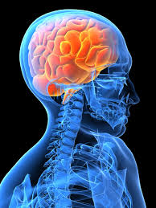

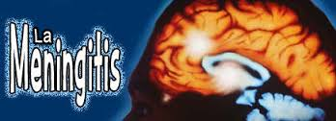
MAESTRIA EN MEDICO QUIRURGICO
ENFERMEDAD DE PARKINSON Y MENINGITIS
DOCENTE: LIC. CINTYA SABIDO
INTEGRANTES:
ARMINDA
ROLAMDO LIMACHI
LILIAN ZAPATA
COCHABAMBA - BOLIVIA

Slide 2

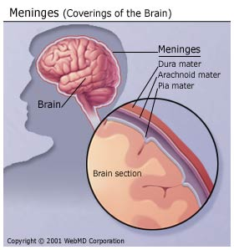
MENINGITIS
La meningitis es la inflamación del tejido delgado que rodea el cerebro y la médula espinal, llamada meninge.
Generalmente ocurre cuando una infección en otra parte del cuerpo se transmite a través de la sangre y el líquido cefalorraquídeo (el líquido que circula en los espacios alrededor del cerebro y la espina dorsal). Las personas pueden contraer meningitis a cualquier edad.

Slide 3



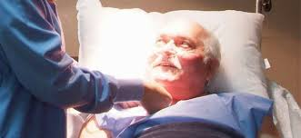
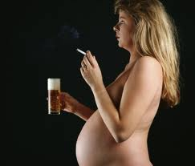
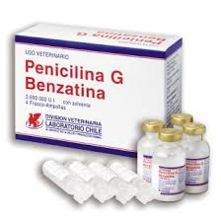
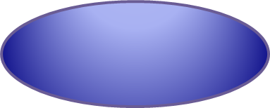

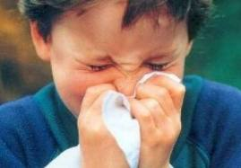
FACTORES DE RIESGO
LOS FACTORES DE RIESGO PARA UNA MENINGITIS SON:

Slide 4


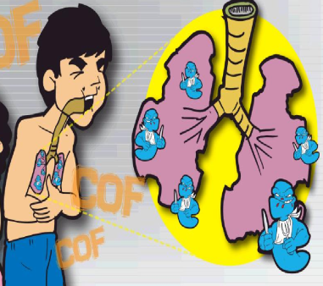
CAUSAS DE UNA MENINGITIS
VIRAL
BACTERIANA
LAS CAUSAS DE UNA MENINGITIS SON:
HONGOS

Slide 5
“Diálisis adecuada”
TECNICOS:
Máquina de Hemodiálisis,
Dializador: Biocompatibilidad,
Superficie, Rehuso.
Flujo de Sangre (QB),
Baño de Hemodiálisis (QD),
Bicarbonato, Glucosa,
Acceso Vascular: Catéter, FAV,
Prótesis,
Perfil de Hemodiálisis: Na, UF, Tª,
Tiempo de Tratamiento.

Slide 6
“Diálisis adecuada”
OBJETIVOS:
Depuración del agua tratada: Control
Bacteriológico, físico químico.
Composición del líquido de diálisis,
Biocompatibilidad de las membranas,
Mediciones bioquímicas de control,
Adecuado acceso vascular (FAV),
Control de la ultrafiltración,
Proveer adecuada nutrición,
Controlar condiciones de con - morbilidad,
Controlar el deterioro psicológico.

Slide 7
“Diálisis adecuada”
"Buena condición general y nutricional".
Presión sanguínea normal.
Ausencia de síntomas de anemia y restablecimiento de condiciones físicas.
Equilibrio ácido base e hidroelectrolítico.
Control del metabolismo calcio-fósforo y carencia de osteodístrofia.
Ausencia de cualquier complicación relacionada con la uremia.
Rehabilitación personal, familiar y profesional.
Perfecta “calidad de vida"

Slide 8
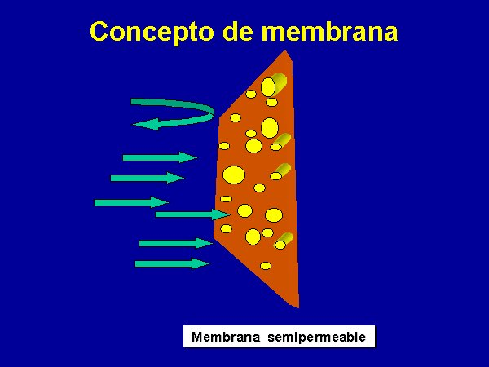
DIALISIS:
DIFUSION.
ULTRAFILTRACION.
15% FILTRADO RENAL.
“NO CUMPLE LAS
FUNCIONES
ENDOCRINAS
Y METABOLICAS
DEL RIÑON”.

Slide 9
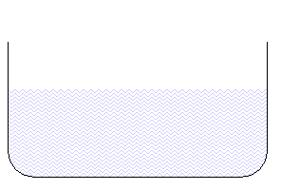
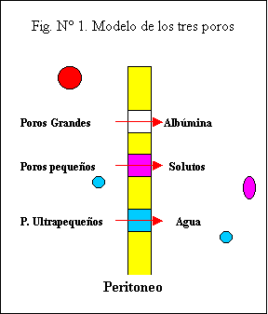
DIFUSION:

Slide 10
Métodos Para Valorar la Diálisis Adecuada:
MARCADOR UREMICO
Cinética de la urea: URR, KT/V
Cinética de la creatinina: KT/V
Contribución de la función renal residual a la adecuación.
Relación entre parámetros nutricionales y adecuación: Albúmina plasmática, Prealbúmina y PCR.
Hematocrito y perfil ferrocinético.
Producto fosfo/Cálcico, PTH, FAL.
Bicarbonato Plasmático - CO 2

Slide 11

Existe adecuada correlación entre dosis de diálisis provista y la morbimortalidad.
La mortalidad es menor cuando se provee suficiente diálisis.
La cantidad de diálisis provista es determinada empleando a la UREA, que es un subrogante de todas las moléculas pequeñas retenidas en la uremia.
El Kt/V Provisto NO debe ser menor a 1,3 y URR > 70%.
Normas DOQI recomienda que el modelo cinético sea un componente más de un completo programa de mejoría continua de la calidad de Diálisis.

Slide 12
FACTORES NEGATIVOS A LA ADECUACION:
Recirculación.
Flujo Sanguíneo inadecuado.
Clearance real del Dializador menor al esperado.
Mal ajuste de los flujos de sangre o baño de diálisis.
Reducción del tiempo de duración de la Diálisis.
Dilución de la muestra prediálisis con solución salina o heparina,
Obtención de la muestra extemporánea a la técnica recomendada.
El re - uso de los Dializadores puede deteriorar el aclaramiento y reducir el Kt/V.
Volumen residual de las Fibras mayor al 80% de su Volumen Original.

Slide 13

Análisis de las causas que pueden causar deficiente Adecuación:
  Tamaño Corporal: Peso, IMC, Sexo
  Ingreso proteico en la dieta.
  Ingreso de líquidos.
  Filtrado residual.
  Compartimientos orgánicos.
  Variables del dializador: Tipo, superficie, KoA.
  Acceso Vascular: Flujo de sangre.
  Flujo del baño de diálisis.
  Tiempo de diálisis.
  Esquema de diálisis.
  Baño de Diálisis: Bicarbonato,UF controlada
  Rehuso del dializador.
  Control de la co - morbilidad del paciente.

Slide 14
MUESTRA SANGUÍNEA
La muestra inicial, en el momento de punción.
La extracción de sangre post-HD:
“Rebote de solutos”,
“Recirculación cardiopulmonar”
“Shunt del acceso vascular”.
Expansión.
El efecto de la recirculación del acceso vascular revierte a los 15-30 seg si se disminuye el Q b a 50 ml/ min.

Slide 15



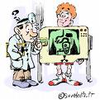
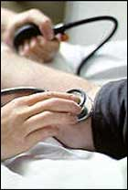
CONTROL MEDICO

Slide 16
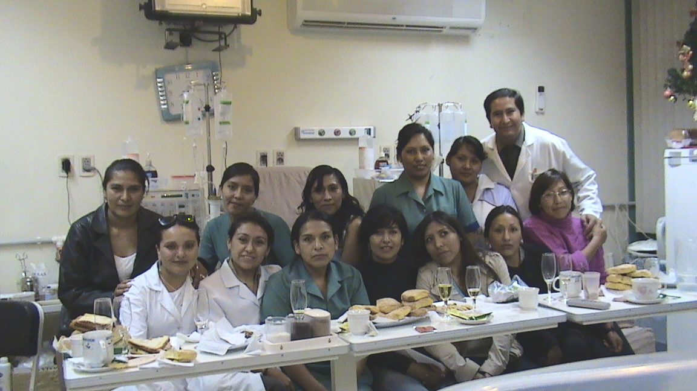
UNIDAD DE HEMODIALISIS “LOS OLIVOS”

Slide 17

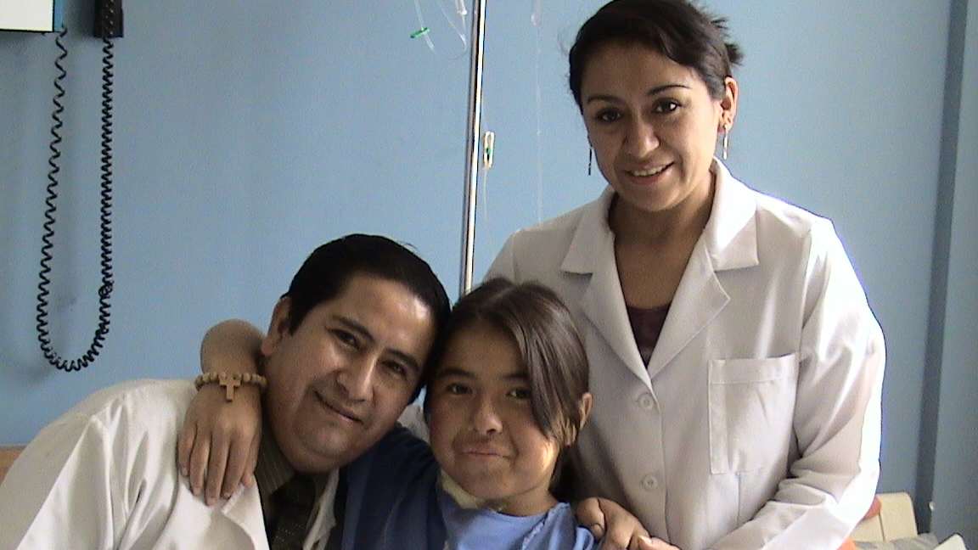
DONAR ORGANOS ES DONAR VIDA!!
GRACIAS!!!!

